Slide 1
1장. 네트워크 시작하기
네트워크 구성도 살펴보기
프로토콜
OSI 7계층과 TCP/IP
OSI 7계층별 이해하기
5. 인캡슐레이션과 디캡슐레이션

Slide 2
1. 네트워크 구성도 살펴보기
네트워크는 크게 서비스를 받는 입장과 서비스를 제공하는 입장으로 나뉜다.
서비스를 받는 입장
- 집,회사,모바일로 인터넷에 접속
서비스를 제공하는 입장
- 클라우드,데이터센터,회사 서버실에서 서버를 놓고 API를 제공

Slide 3
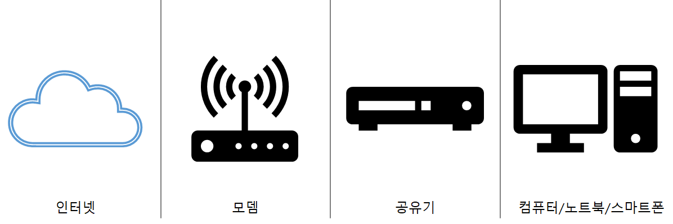
1.1 홈 네트워크
홈 네트워크 구성에서 인터넷 회선은 무엇을 연결하던 같다. 심지어 무선인터넷도 크게 다르지 않음
유선일 경우 유선 랜 카드와 랜 케이블(랜선)이 필요
무선일 경우 무선 랜 카드와 매체가 될 공기가 필요

Slide 4
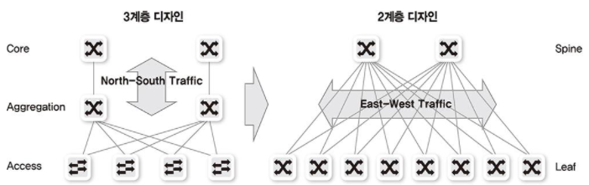
1.2 데이터센터 네트워크
데이터 센터 네트워크는 안정적이고 빠른 대용량 서비스 제공이 목표
데이터 센터 구성은 기존에는 3계층 구성이 일반적
가상화 기술과 높은 대역폭을 요구하는 스케일 아웃 기반의 어플리케이션 등장으로 2계층 구성인 스파인 리프로 변화

Slide 5
2. 프로토콜
현재는 이더넷-TCP/IP 기반 프로토콜로 획일화 되고있는 추세
물리적 측면: 데이터 전송 매체, 신호 규약, 회선 규격등에서 이더넷이 많이 쓰인다.
논리적 측면: 장치들끼리 통신하기 위한 프로토콜 규격으로 TCP/IP가 많이 쓰인다.
비트기반 프로토콜은 사용자가 읽는것이 쉽지 않기에 애플리케이션 레벨에서는 문자 기반 프로토콜이 사용되고 있음.
헤더와 헤더 값, 데이터 등을 비트가 아닌 문자로 작성해서 전송

Slide 6
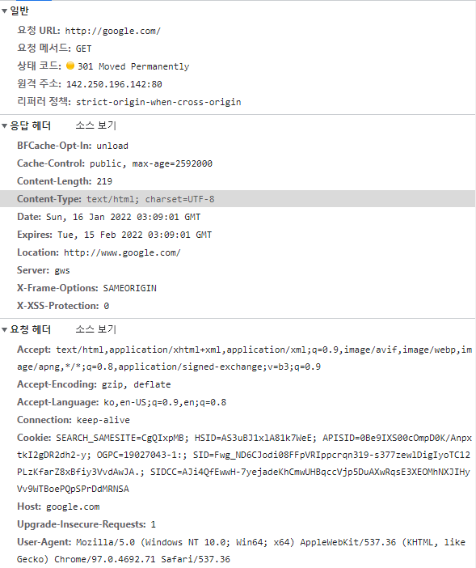
3. 프로토콜

Slide 7
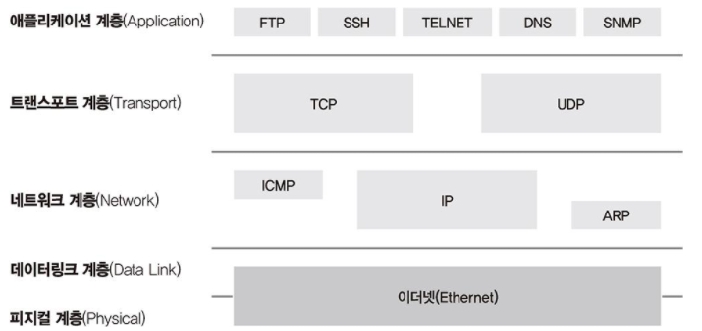
3. 프로토콜
TCP/IP 프로토콜 스택
•TCP/IP는 프로토콜 스택이라 부름.
•TCP와 IP는 별도의 레이어(TCP는 트랜스포트 계층, IP는 네트워크 계층)에서 동작하지만 함께 사용하고 있으며 이런 프로토콜 묶음을 프로토콜 스택이라 부름
•TCP/IP 프로토콜 스택에는 실제로 TCP, IP뿐 아니라 다양한 애플리케이션 계층 프로토콜도 있음
⇒ Ex: UDP, ICMP, ARP, HTTP, SMTP, FTP
•TCP/IP 프로토콜 스택은 다음과 같은 구성으로 4개 부분으로 나뉨.

Slide 8
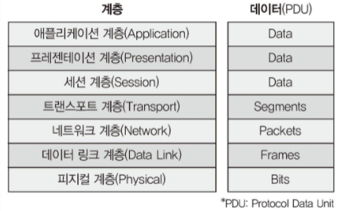
3. OSI 7계층과 TCP/IP
현대에 와서 통신용 규약을 최대한 하나로 통합한 것이 OSI 7 계층
네트워크의 동작을 7 계층으로 나눠서 이해하고 학습하는데 도움이 되지만 사실 현재는 대부분 TCP/IP 프로토콜 스택 기반으로 되어있다.
이렇게 프로토콜이 계층별로 표준화되면 나뉜 템플릿을 통해서 네트워크 프로토콜을 모듈별로 개발할 수가 있다. 객체지향과 비슷한데, 모듈화된 요소는 기존에 개발된 프로토콜과 연동해서 사용도 가능

Slide 9
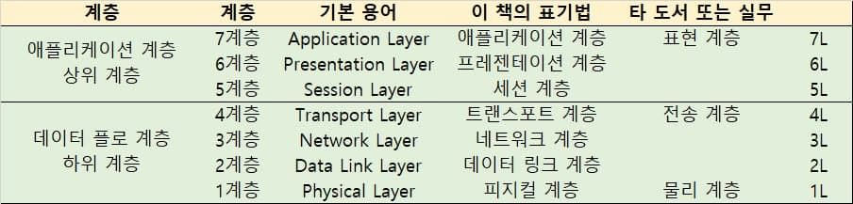
3. OSI 7계층과 TCP/IP
1~4계층: 데이터 플로 계층(Data Flow Layer) / 하위 계층(Lower Layer)
⇒애플리케이션 개발자가 해당 계층 프로토콜을 개발할 때 하위 계층 을 고려하지 않고 데이터를 표현하는데 초점을 맞춘다.
5~7계층: 애플리케이션 계층(Application Layer) / 상위 계층(Upper Layer)
⇒데이터를 상대방에게 잘 전달하는 역할을 가지며 네트워크 엔지니어는 데이터를 전송하는데만 집중하지 애플리케이션의 데이터 표현은 고려하지 않는다.

Slide 10
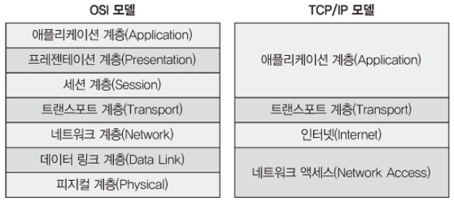
3. OSI 7계층과 TCP/IP
TCP/IP 프로토콜 스택
이론보다 실용성에 중심을 둔 프로토콜인 TCP/IP 는 OSI 7계층과 다르게 4계층으로 구분

Slide 11
3. OSI 7계층과 TCP/IP
TCP/IP 프로토콜 스택
이론보다 실용성에 중심을 둔 프로토콜인 TCP/IP 는 OSI 7계층과 다르게 4계층으로 구분

Slide 12



4. OSI 7계층별 이해하기
1계층(피지컬 계층)
물리적 연결과 관련된 정보를 정의하는 계층
주로 전기 신호를 전달하는데 초점이 맞춰져 있다.
주요 장비로 허브(Hub), 리피터(Repeater), 케이블(Cable), 커넥터(Connector), 트랜시버(Tranceiver), 탭(TAP)등이 있다.
  ⇒ 허브, 리피터는 네트워크 통신 중재 장비
  ⇒ 케이블, 커넥터는 케이블을 연결하는 장치
  ⇒ 트랜시버는 컴퓨터의 랜 카드와 케이블을 연결하는 장치.
  ⇒ 탭은 네트워크 모니터링과 패킷 분석을 위해 전기 신호를 다른 장비로 복제한다.
1계층은 들어온 전기 신호를 잘 전달하는 것이 목적이다.
주소의 개념이 없어서 전기 신호가 들어온 포트를 제외하고 모든 포트에 같은 전기 신호를 전송한다.

Slide 13
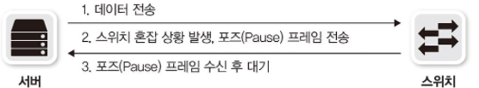
4. OSI 7계층별 이해하기
2계층(데이터 링크 계층)
주소 정보를 정의하고 정확한 주소로 통신이 되도록하는데 초점을 맞춘다.
출발지와 도착지 주소를 확인하고 내게 보낸게 맞는지 내가 처리해야하는지를 검사한 뒤 데이터 처리를 수행한다.
여러 통신이 한 번에 이뤄지는 것을 구분하기 위한 기능이 정의된다.
전기 신호를 모아 데이터 형태로 처리하기에 데이터에 대한 에러 탐지및 수정 역할을 수행한다.
⇒ 현재 이더넷 기반 네트워크의 2계층에서는 에러를 탐지하는 역할만 한다.
받는 사람이 현재 데이터를 받을 수 있는지 확인하는 작업(Flow control)을 수행해야 한다.

Slide 14






4. OSI 7계층별 이해하기
2계층에서 동작하는 네트워크 구성요소는 네트워크 인터페이스 카드와 스위치이다.
(중요) 2계층에서는 MAC 주소라는 주소 체계가 있다.
MAC주소를 보고 통신해야 할 포트를 지정해 내보낼 수 있다.
네트워크 인터페이스 카드에는 고유 MAC주소가 있어서 이를 이용해 전기신호가 자신에게 들어오는게 맞는지 확인 후 맞을 경우 상위 계층에서 처리 할 수 있도록 메모리에 적재한다.
스위치는 주소 습득과정을 통해 단말이 어떤 MAC주소인지, 연결포트는 무엇인지 알 수 있다.
스위치의 필터링과 포워딩 기능으로 불필요한 처리가 감소하면서 이더넷 네트워크 효율성이 크게 향상되어 이더넷 기반 네트워크가 급증하는 계기가 되었다.

Slide 15
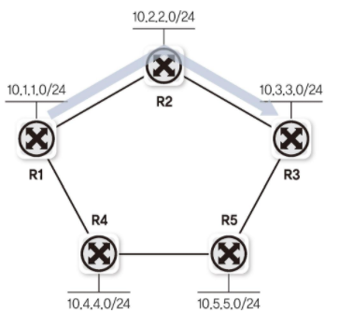


























4. OSI 7계층별 이해하기
3계층에서는 IP주소와 같은 논리적인 주소가 정의된다.
IP주소는 변경이 가능하고, 네트워크 주소 부분과 호스트 주소 부분으로 나뉜다.
라우터를 이용해 IP주소를 이해할 수 있다.
라우터를 이용해 IP주소를 분석해나온 네트워크 주소정보로 자신이 속한 네트워크와 원격지 네트워크를 구분할 수 있고, 원격지 네트워크를 가기위한 경로를 지정하는 능력이 있다.

Slide 16

















4. OSI 7계층별 이해하기
4계층(트랜스포트 계층)
해당 데이터들이 잘 보내지도록 확인하는 역할을 맡는 계층
패킷의 유실 및 순서 변경을 검사하고 바로잡는 역할을 한다.
4계층에서 패킷을 분할 할 때 패킷 헤더에 보내는 순서와 받는 순서를 적어 통신한다.
⇒ 해당 정보를 이용해서 패킷 유실 및 순서 변경을 바로잡을 수 있다.
패킷에 보내는 순서를 명시한 것을 시퀀스 번호(Sequence Number)라 한다.
패킷에 받는 순서를 나타낸 것을 ACK 번호(Acknowledgement Number)라 한다.
포트 번호(Port Number)를 사용해 상위 애플리케이션을 구분한다.
4계층에서는 로드밸런서와 방화벽이 사용된다.

Slide 17
4. OSI 7계층별 이해하기
5계층(세션 계층)
양 끝단의 프로세스를 안정적인 연결 및 끊어주는 역할을 한다.
TCP/IP 세션을 생성 및 삭제하는 책임을 가진다.
에러로 중단된 통신에 대한 복구와 재전송을 수행한다.

Slide 18
4. OSI 7계층별 이해하기
6계층(프레젠테이션 계층)
표현 방식이 다른 애플리케이션이나 시스템 간의 통신을 돕는 번역 역할을 맡는다.
사용자 시스템의 응용 계층에서 데이터의 형식상 차이를 다루는 부담을 줄여준다.
MIME인코딩이나 암호화, 압축, 코드 변환과 같은 동작이 이뤄진다.

Slide 19
4. OSI 7계층별 이해하기
7계층(애플리케이션 계층)
애플리케이션 프로세스를 정의하고 애플리케이션 서비스를 수행한다.
네트워크 소프트웨어의 UI부분이나 사용자 IO부분을 정의한다.
애플리케이션 계층의 프로토콜은 매우 다양하다.
⇒ Ex: FTP, SMTP, HTTP, TELNET ...

Slide 20
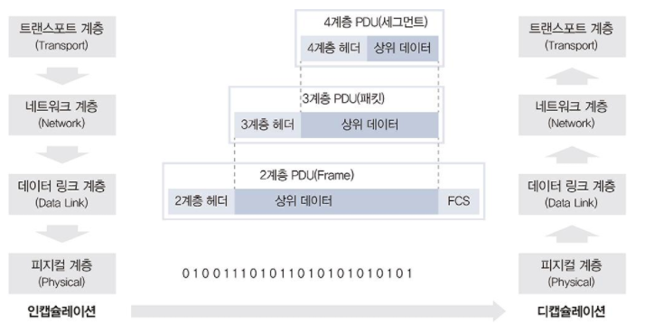











5. 인캡슐레이션과 디캡슐레이션

